Slide 1

#лучшедома
С ДНЁМ ПОБЕДЫ !
9 МАЯ
Я помню, я горжусь!
В старшей группе
Компенсирующего вида
с нарушениями речи (ОНР)
от 5-6 лет

Slide 2
Т. Белозерова
«Праздник Победы».
Майский праздник
День Победы
Отмечает вся страна.
Надевают наши деды
Боевые ордена.
Их с утра зовет дорога
На торжественный парад.
И задумчиво с порога
Вслед им
Бабушки глядят.

Slide 3
Праздник Победы отмечается ежегодно 9 мая в честь победы России над Германией в Великой Отечественной Войне, которая длилась с 1941 года по 1945 год. В этот день поздравляют ветеранов, которые воевали на фронте и в тылу врага и тех, кто создавал танки и самолеты, снаряды и патроны, приближая День победы. Это праздник со слезами на глазах мы радуемся победе и печалимся о погибших.
Мы не должны допустить того, чтобы наши дети не знали о войне и ее героях. Дети должны знать и ценить то, что мы сейчас живем в мире, без войны. И это благодаря людям, которые избавили нас от фашистов. Рассказав ребенку о Великой Отечественной войне, о подвиге советских людей, Вы не только определите отношение ребенка к миру и к себе, Вы научите ребенка сопереживать чужой беде, гуманности, великодушию. Поведав о великом подвиге наших дедов и прадедов, Вы заложите основы патриотизма, всесторонне разовьете личность.
Тема войны очень глубокая и серьёзная, особенно для детей дошкольного возраста. Детям очень трудно понять то, что не проходит через их практическую деятельность. Поэтому следует, уделить особое внимание на эмоциональное восприятие детьми темы войны - борьбы добра со злом. Ведь им недостаточно знать, надо чувствовать. Воспринятая сердцем, вся информация может запомниться надолго и дать неожиданные результаты.

Slide 4
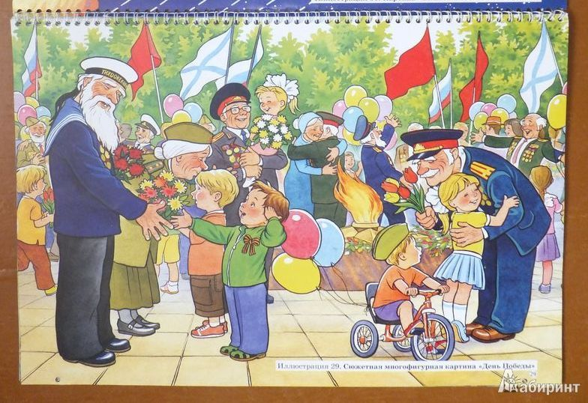
Для того чтобы у детей появился интерес к данной теме в детских образовательных учреждениях осуществляется целенаправленная работа, а именно проводятся тематические занятия, чтение художественной литературы, продуктивная, игровая, театрализованная деятельность. Но времени, выделенного в детском саду для совместной деятельности с детьми на данную тему явно недостаточно. Поэтому, данная работа предполагает активное участие родителей в ознакомлении детей с темой Великой Отечественной войны в семье. Всё вместе это сложится в общую картину и понимание, осознание ребёнком своей принадлежности к Великой истории, вызовет чувство гордости за своих предков и стремление быть достойным их памяти и подвига.

Slide 5
Уважаемые родители!
Кто как не Вы всегда готовы прийти на помощь и вдохновить своего малыша, а может сегодня ребенок Вас вдохновит! Что может быть приятнее творческого взаимодействия! У Вас есть возможность приятно и полезно провести время, попробуйте :
Почитайте произведения о Великой отечественной Войне: «Быль для детей», «Курсант», «Здравствуй воин» Сергея Михалкова, Л. Кассиль "Главное войско", Н. Зенькович "Мальчишки в пилотках" и другие произведения по вашему выбору.
Словарная работа: объясните ребенку значение слов и словосочетаний "подвиг", "победа", "героический поступок", "защитник", "ветеран".
Посмотрите вместе с ребенком мультфильмы, посвященные военной тематике: «Воспоминание», «Легенда о старом маяке», «Солдатская сказка», «Партизанская снегурочка».
Расскажите об известных и значимых событиях войны. Посмотрите вместе с ребенком военный парад, концерт военной песни. Расскажите о ваших воевавших предках, поведайте истории высочайшего героизма солдат на этой Священной войне. Если есть возможность, познакомьте ребенка с ветеранами, рассмотрите старые фотографии, расскажите о детях Великой Отечественной войны.
Приготовьте для прадедушки или прабабушки, ветерана или труженика тыла подарок – выполненную своими руками праздничную открытку. Желаем успехов! При выполнении заданий ждем от вас обратную связь ( фотоотчеты).
Здоровья вам и вашим близким!

Slide 6
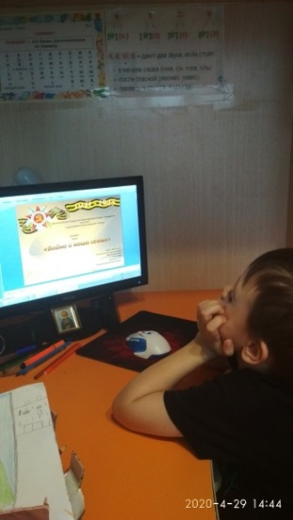
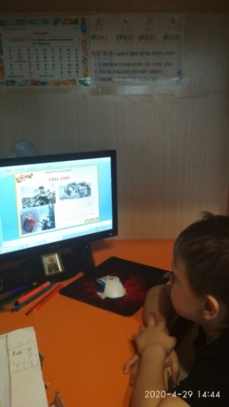
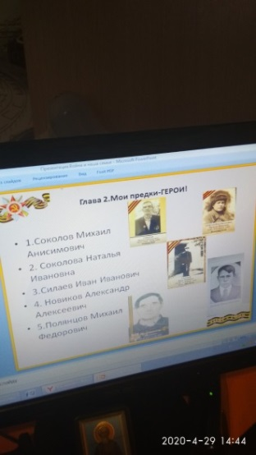
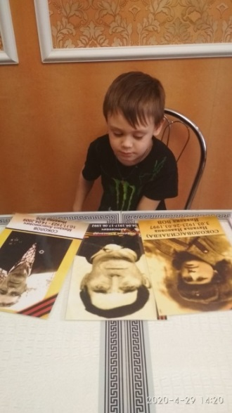
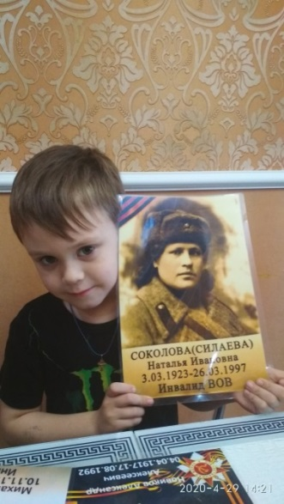
Валера Соколов
День Победы 9 Мая –
Праздник мира в стране и весны.
В этот день мы солдат вспоминаем,
Не вернувшихся в семьи с войны.
В этот праздник мы чествуем дедов,
Защитивших родную страну,
Подарившим народам Победу
И вернувшим нам мир и весну!

Slide 7
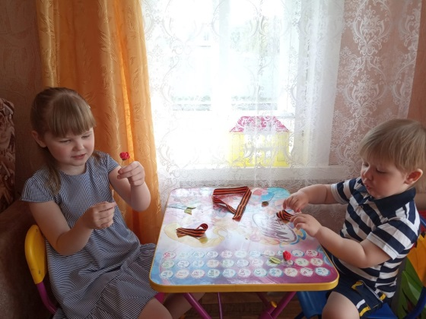
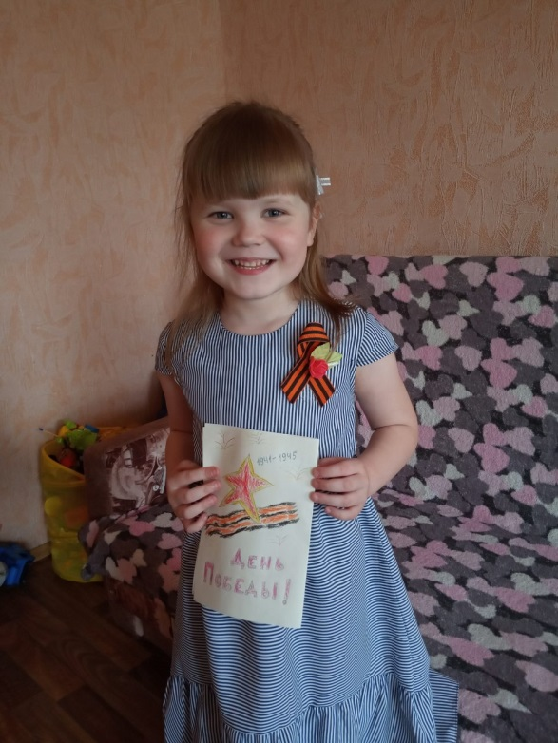
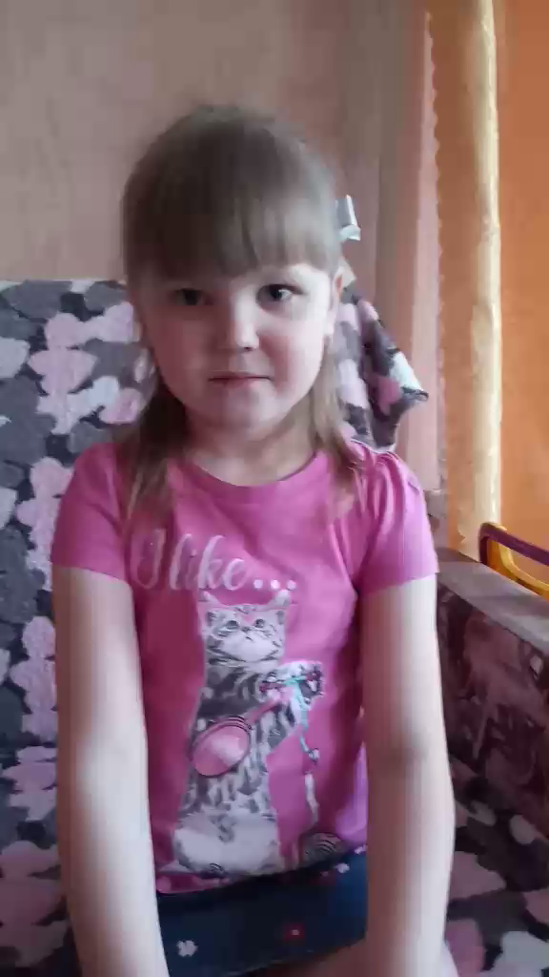
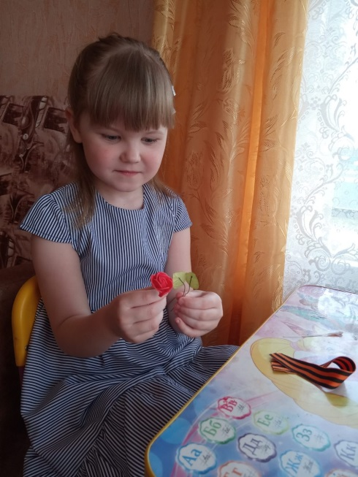
Полина Савинкина
Открытка для Ветерана
Великой Отечественной войны
Стихотворение « День Победы»
(смотрите видео)

Slide 8
НАМ ЕСТЬ
НА КОГО РАВНЯТЬСЯ !

